Slide 1
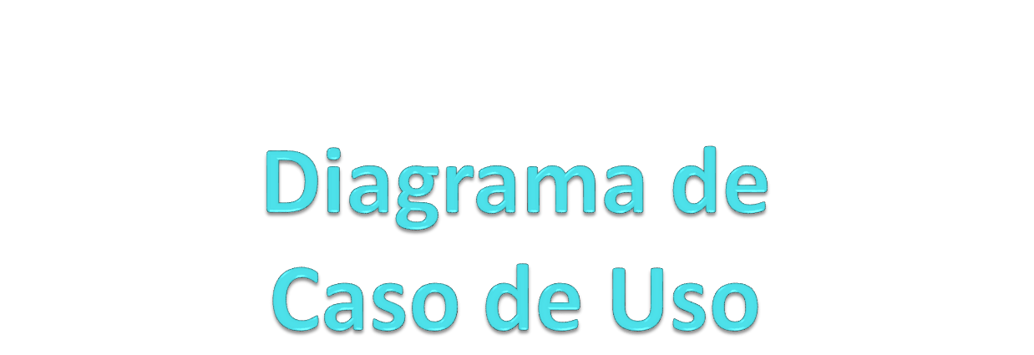

Slide 2
O que são Casos de Uso?
Uma ferramenta do UML (Unified Modeling Language), com o objetivo de representar formalmente os requisitos funcionais do sistema.
Forma de modelar através de diagrama os requisitos do usuário através de cenários.

Slide 3
Diagrama de Caso de Uso
  Usa-se no início do projeto;
  Um dos diagramas mais utilizados do UML;
  Auxilia na definição do escopo do projeto (ambiente);
  Modela os elementos externos do sistema (atores);
  Modela as ações (caso de uso) do sistema realizadas pelos atores;

Slide 4


Classificação dos Casos de Uso
Parte Gráfica (Diagrama): representada por figuras.
Caso de Uso
Atores

Slide 5
Diagrama: Atores
Representado normalmente por um “boneco”.
Entidade externa que troca ou envia informação para o sistema.
Entidade externa pode ser uma pessoa ou um outro sistema (software, hardware).
Na descrição dos requisitos são identificados como substantivos.

Slide 6
Diagrama: Casos de Uso
Representado normalmente por uma “elipse”, com o nome em seu interior.
Representa uma funcionalidade (requisito).
Deve ser escrito de forma macro.
Na descrição dos requisitos são identificados como ações (verbos) devem ser satisfeitas pelo sistema.

Slide 7
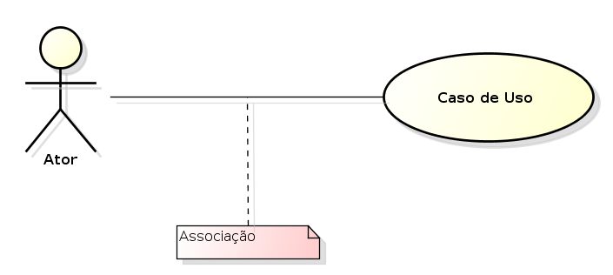
Diagrama: Associações
Associação entre o ator e o caso de uso:
  Associação: estimulo (entrada) e resultado (saída). Não é necessário direcionar a linha no estimulo, porém na saída fica melhor representado.

Slide 8
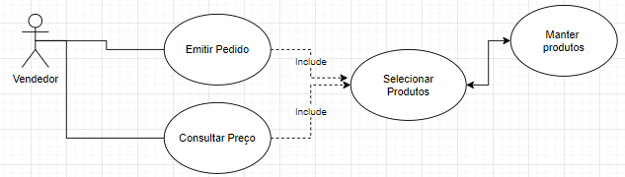
Diagrama: Associações
Associações entre casos de uso:
  include: Quando um caso de uso “A” inclui (include) outro caso de uso “B”. Isto implica que ao executar o caso de uso “A” executa-se também o caso de uso “B”.

Slide 9
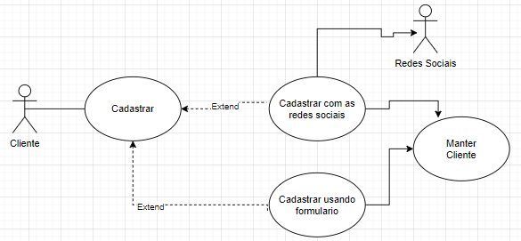
Diagrama: Associações
Associação entre casos de uso:
  extends: Quando um caso de uso “A” tem um relacionamento do tipo extends com outro caso de uso “B”. Implica que ao executar o caso de uso “A” não necessariamente “B” será executado. Uma relação que pode ser entendida como uma “escolha” que o ator poderá fazer.

Slide 10
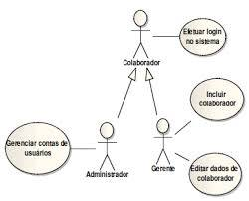
Diagrama: Relações
  Relação entre atores:
    O ator pode herdar as funcionalidades (casos de uso) de outro ator.
Herança

